Slide 1
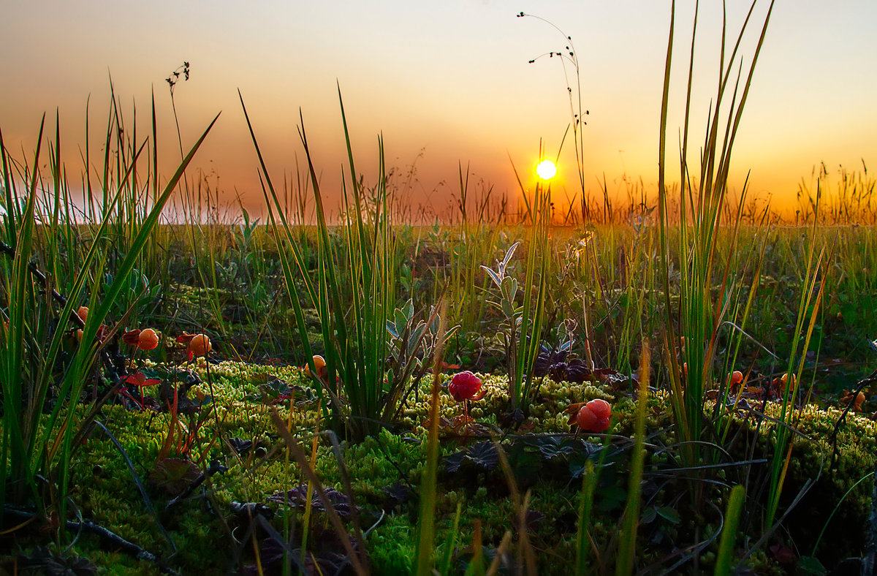
Дикие птицы
Ступакова Галина Анатольевна
г.Мурманск МБДОУ №15

Slide 2
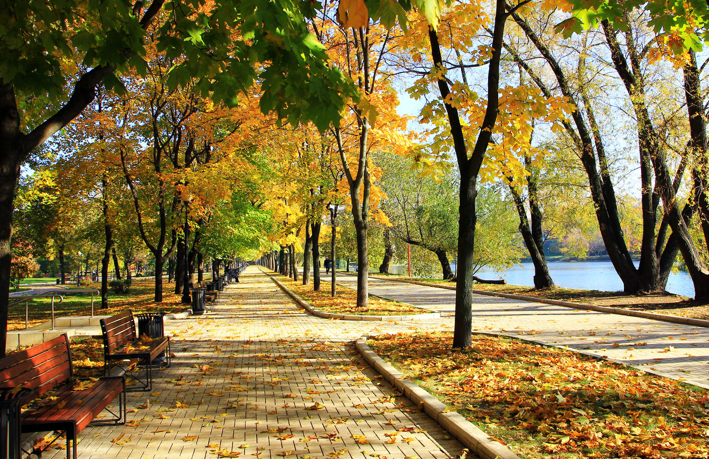
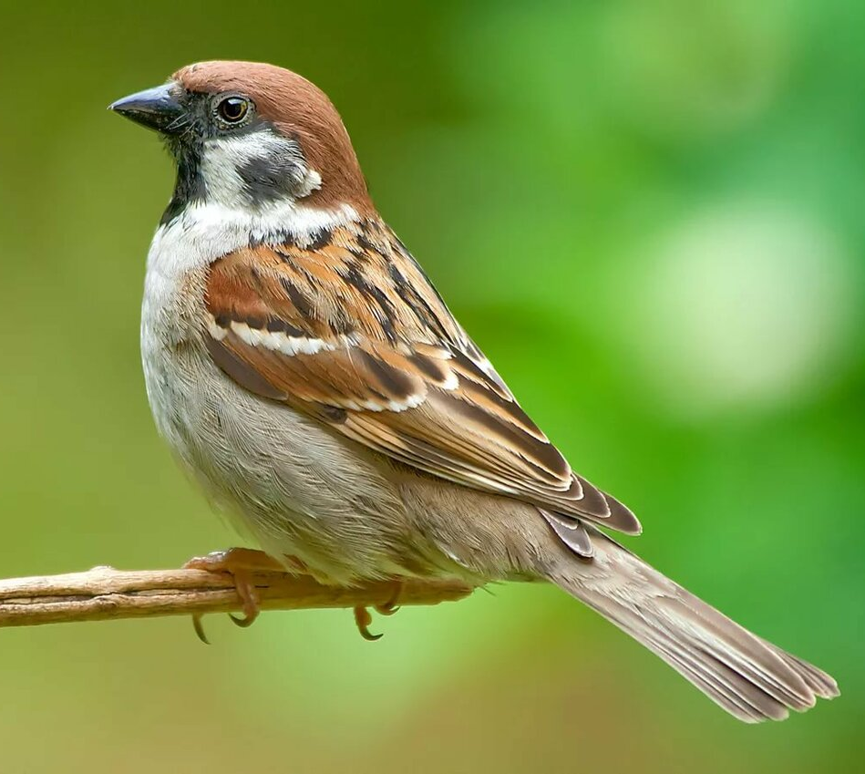
«Чик-чирик!» Среди ветвей
Скачет серый воробей.
«Чик-чирик! Я есть хочу.
Дайте крошек! Проглочу!»

Slide 3
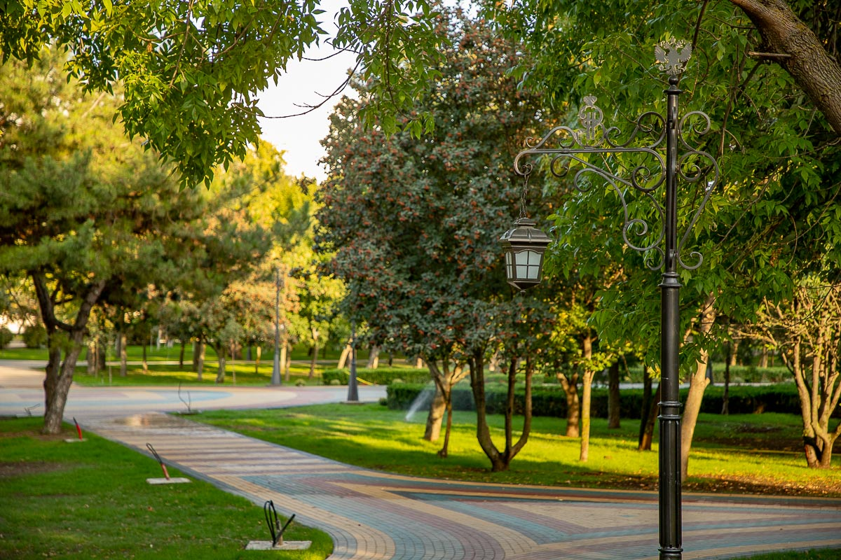
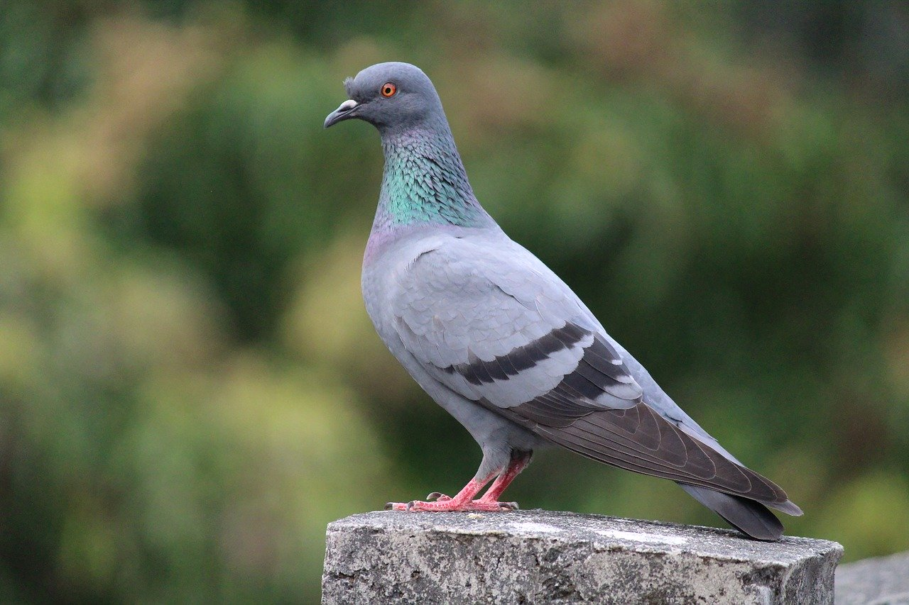
Голубь плавно приземлился,
Отряхнул все пёрышки,
И на месте закружился –
Собирая, зёрнышки.
И воркуя, и кружась
Он танцует венский вальс.

Slide 4
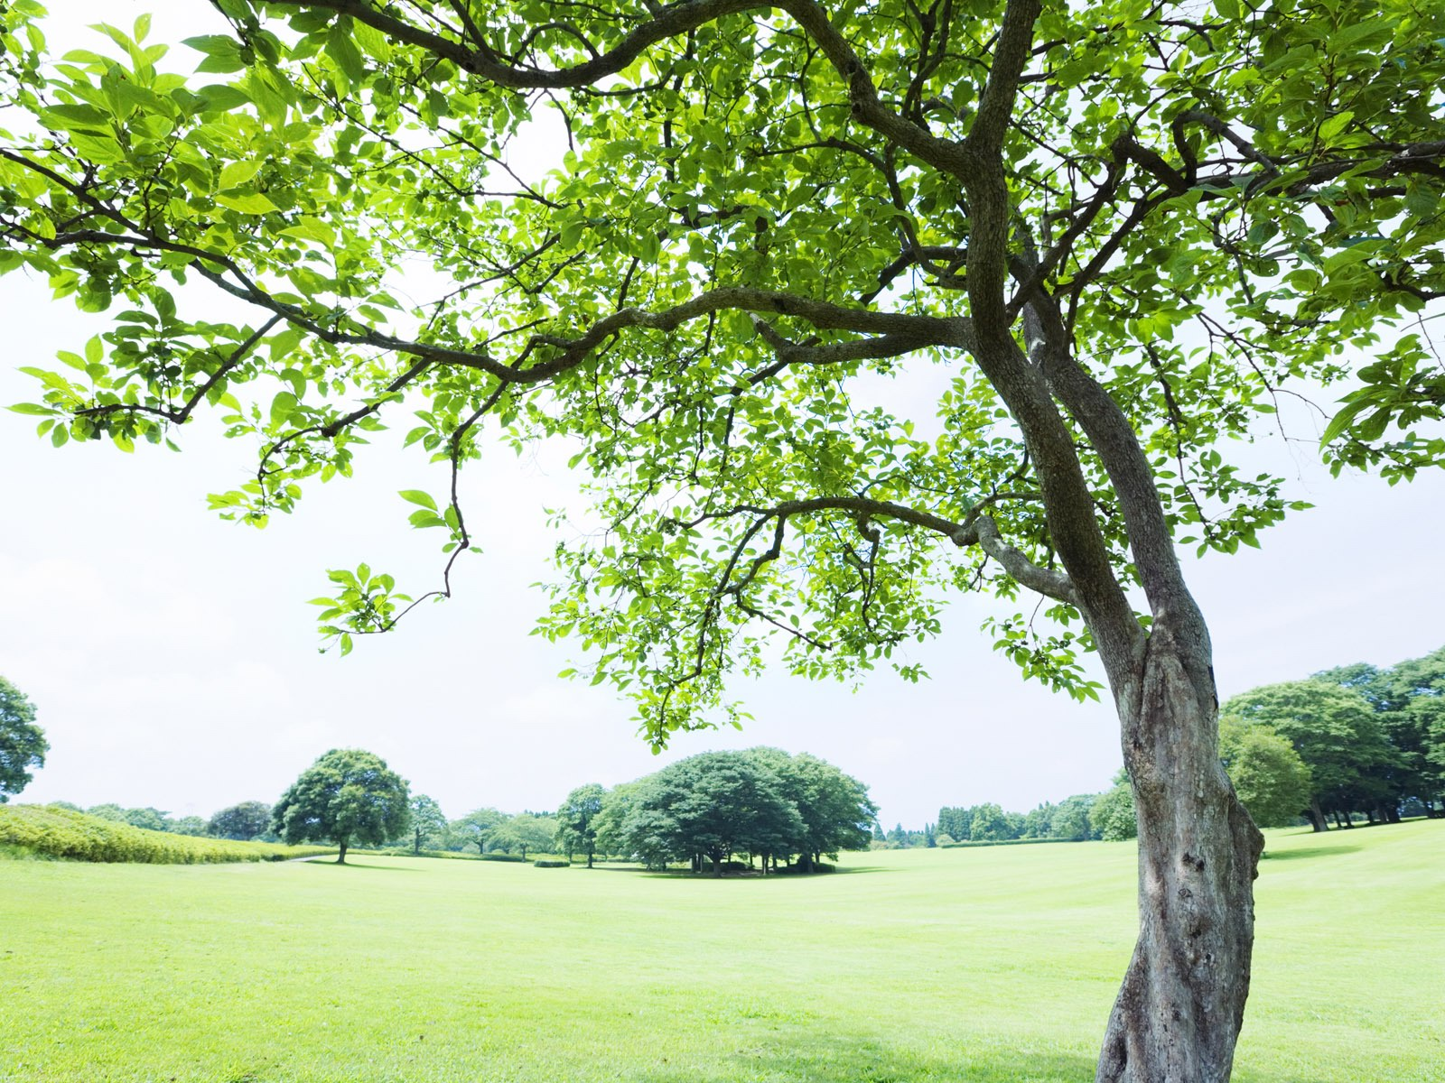
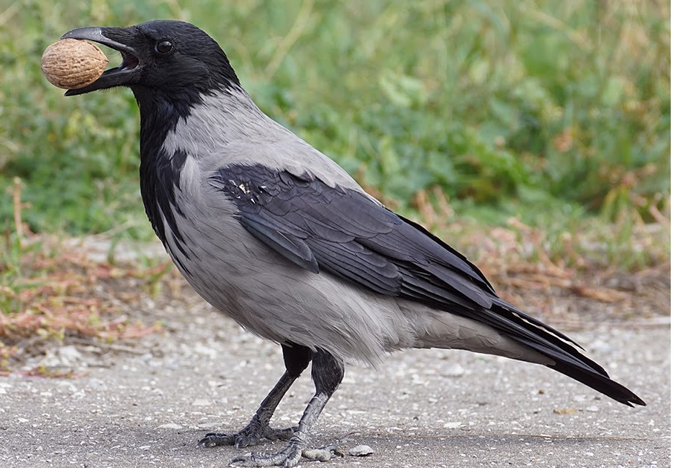
Что за шум, что за гам,
Что кричит ворона нам?
Слышно только: КАР, да КАР.
Может быть в лесу пожар?

Slide 5
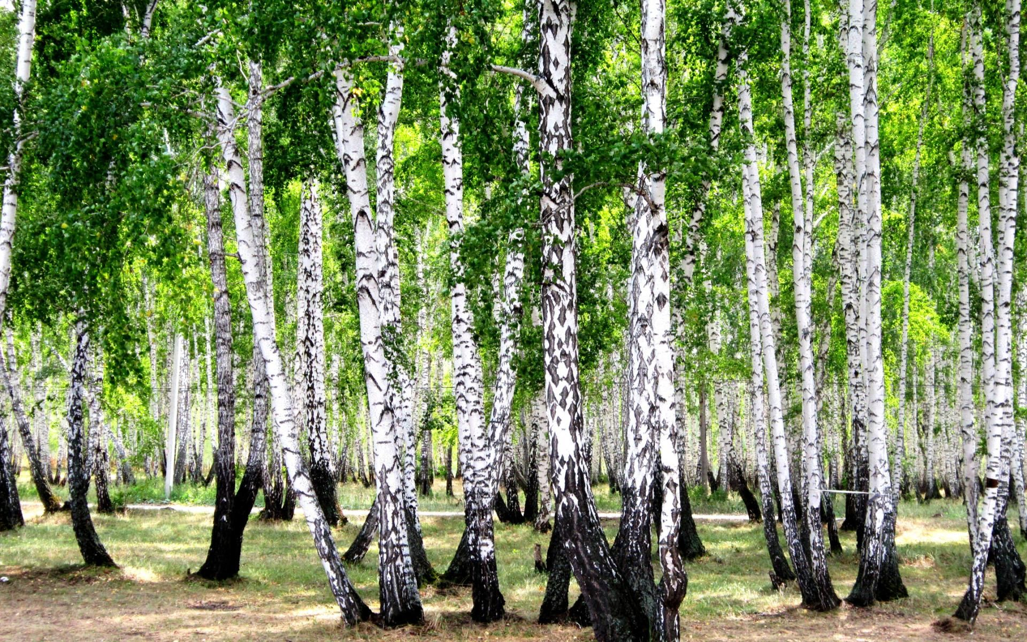
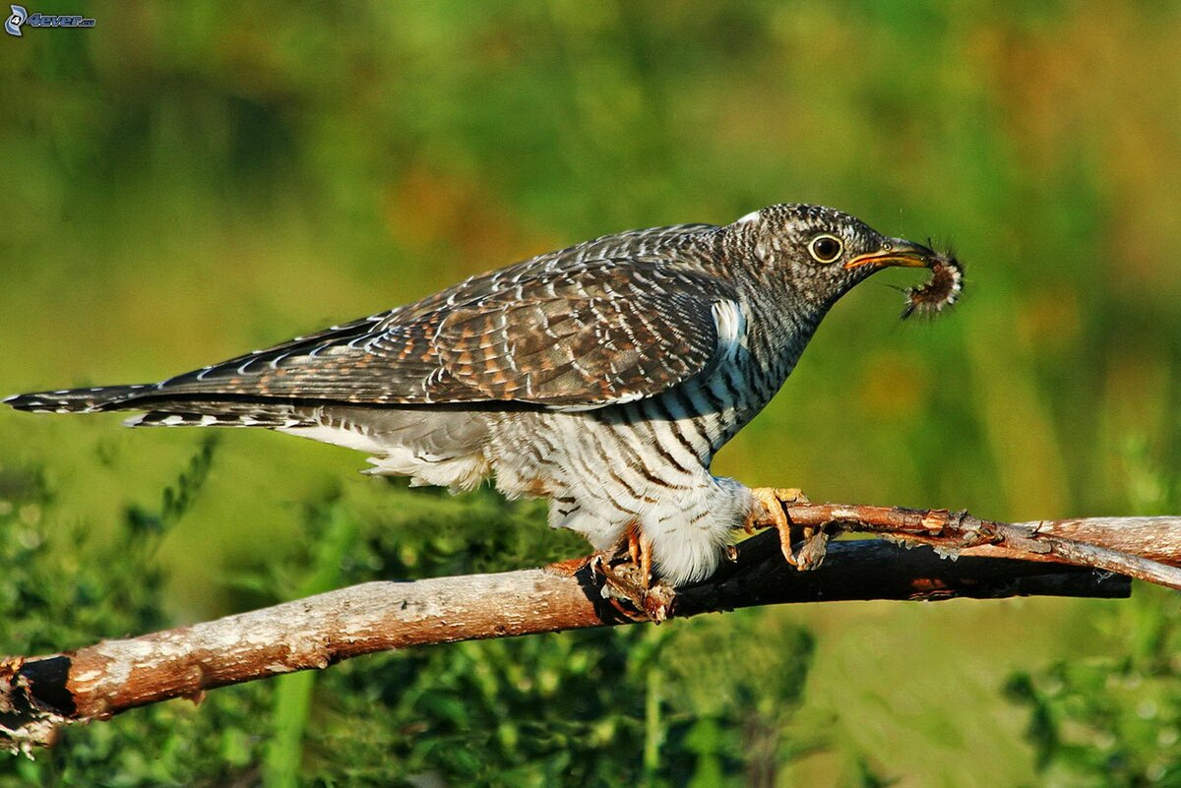
Где ты спряталась, кукушка?
В чаще леса? На опушке?
Или вон на том суку?
А в ответ: — Ку-ку! Ку-ку!
Кукушка спряталась в лесу
И нам кричит: ку-ку, ку-ку!
И вот пошла потеха –
Ку-ку! – ей вторит эхо!

Slide 6
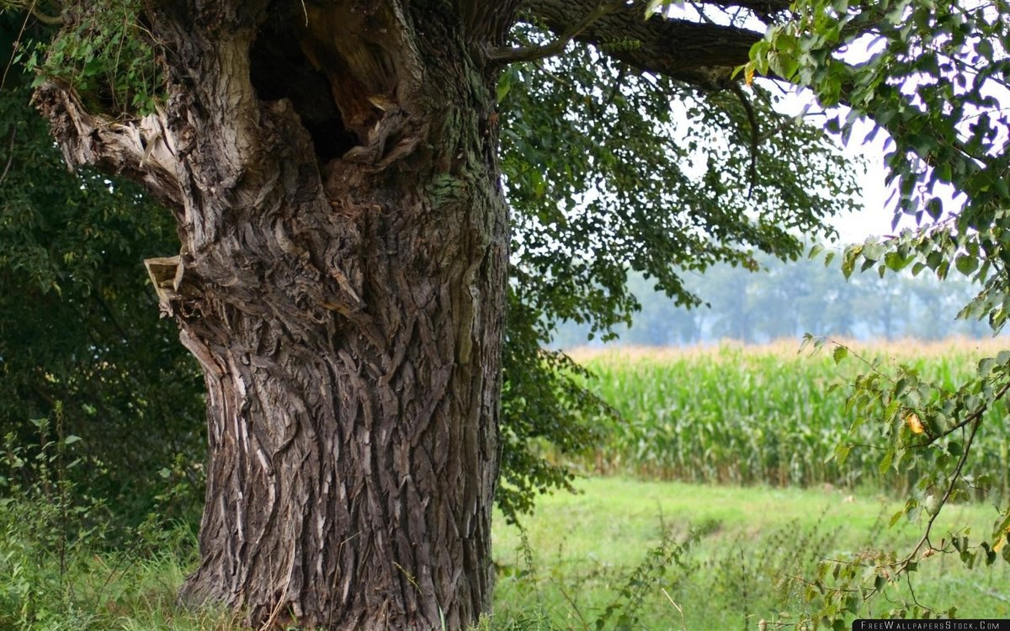
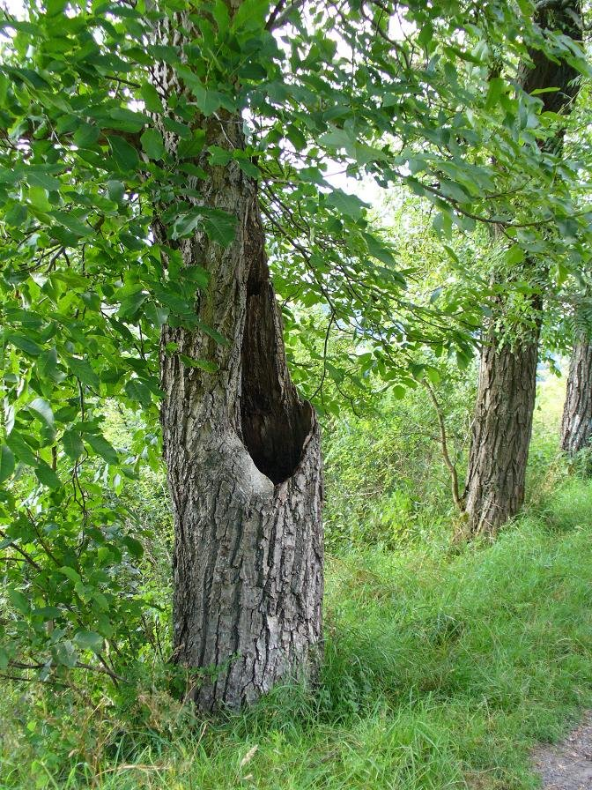
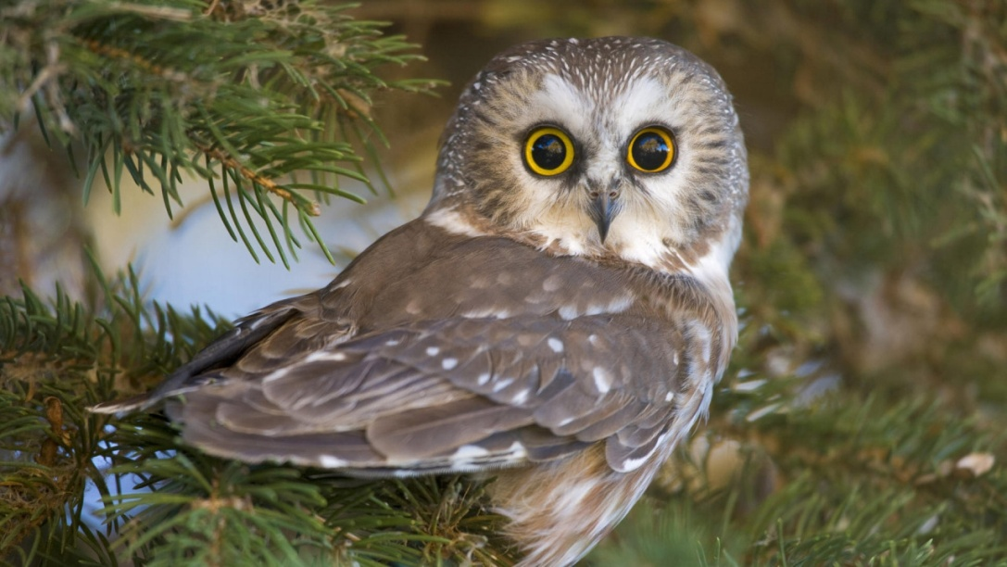
Ой ты, Совушка-Сова,
Удалая голова.
Ты ночами не летай,
И зверюшек не пугай.
Не пугай, Сова, Зайчишку,
Не пугай Лису и Мишку -
Звери тоже спать должны,
Звери просят тишины.
По ночам звучит в лесах
Страшным эхом «ух» да «ах».
- Что за странные слова?
- Это ухает сова!

Slide 7
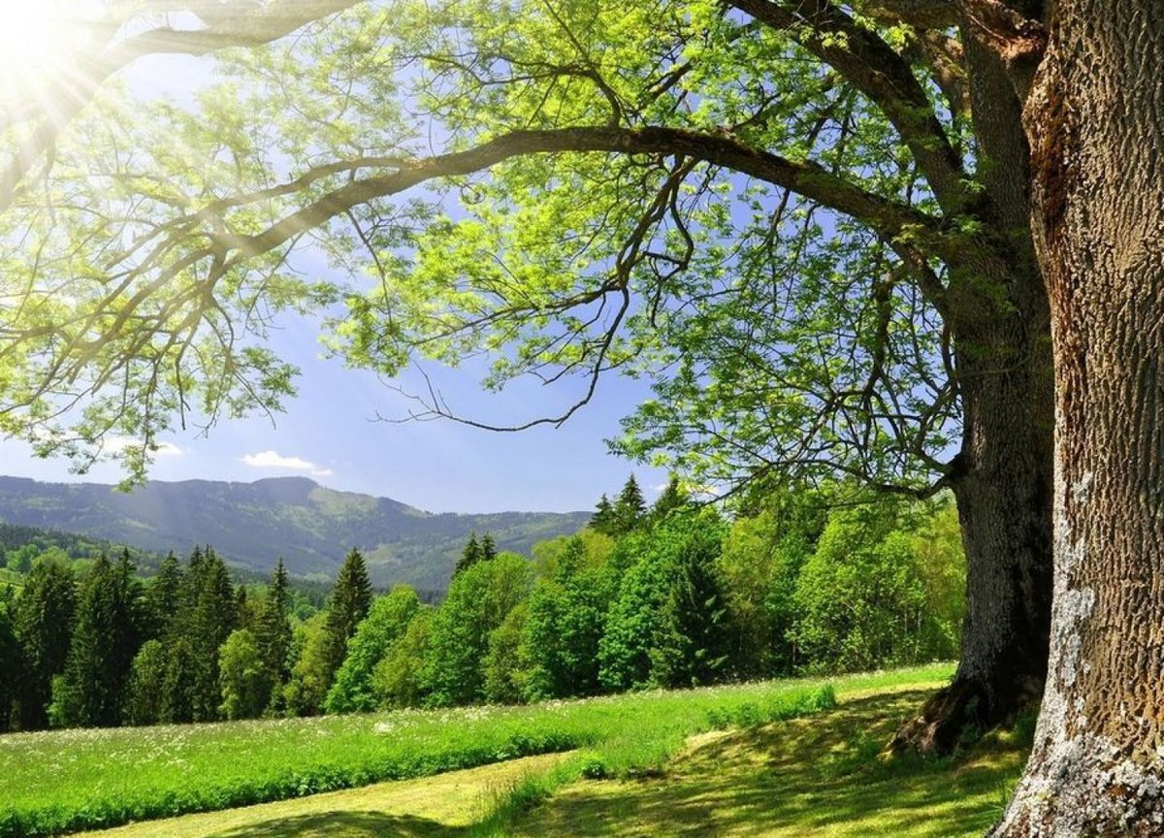
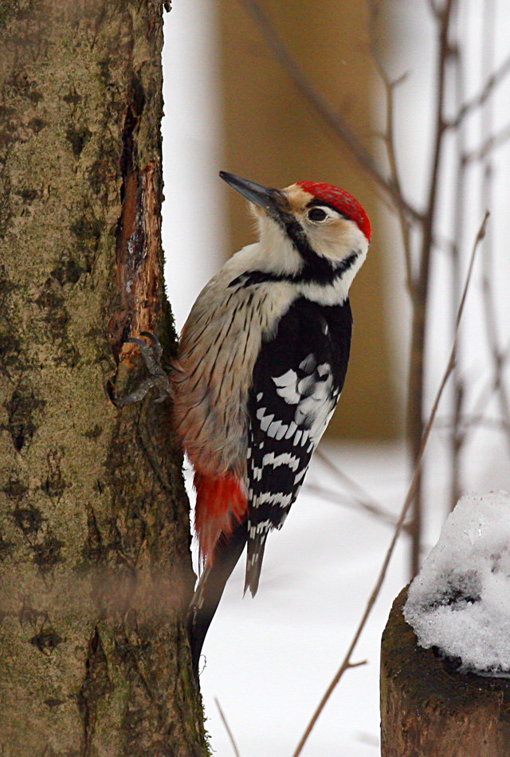
Дятел дерево: тук-тук,
А по лесу: стук-стук-стук…
Славный доктор Айболит,
Он на дереве сидит.
Красно-чёрный, чёрно-красный,
Доктор из него прекрасный!

Slide 8
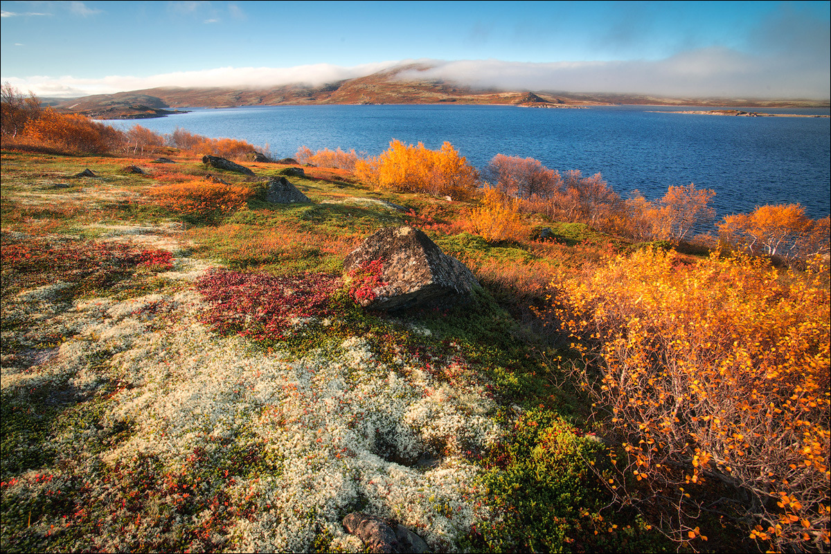
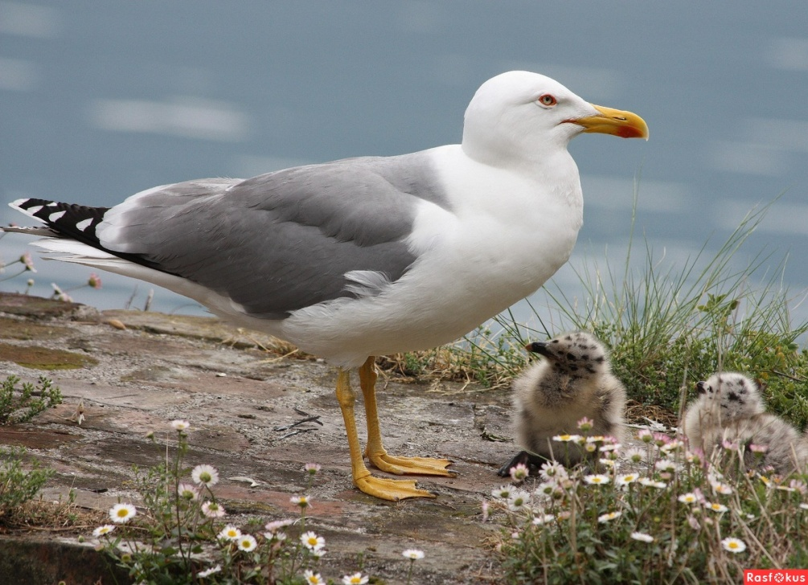
— Чайки, чайки! Где ваш дом?
На земле, на волне
Или в синей вышине?
— Ну конечно, на земле!
на земле рождаемся!
Ну конечно, на волне!
На волне качаемся!
Ну конечно, в вышине!
В вышине летаем!
Край земли, волну и небо
Домом мы считаем!

Slide 9
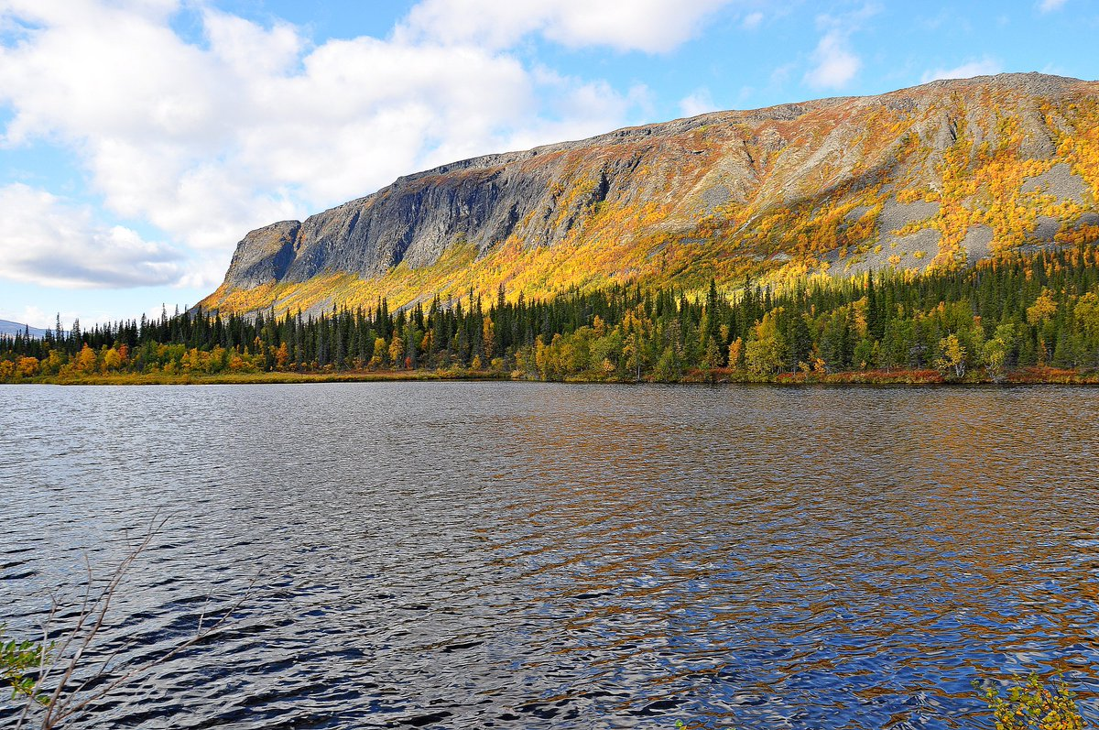
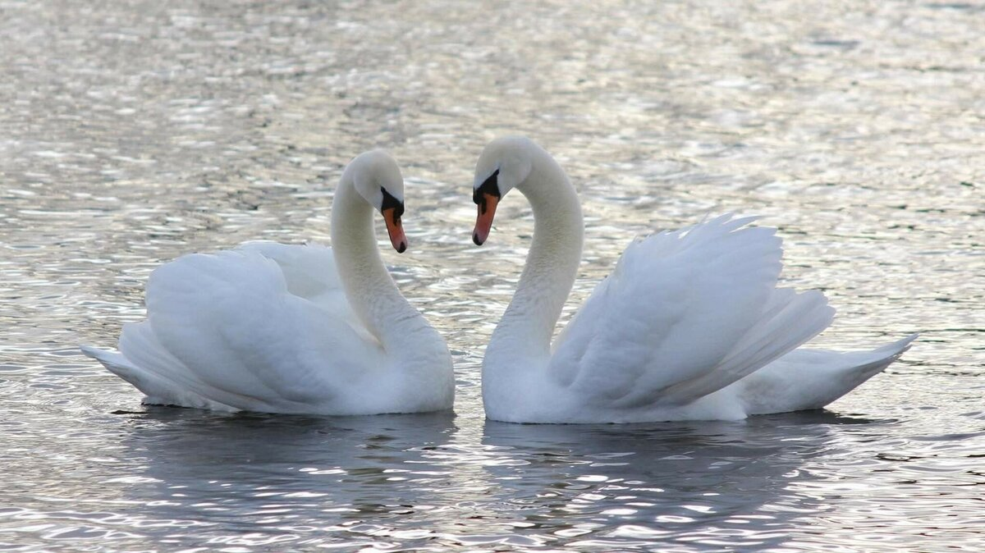
Лебедь белая плывет - шею изгибает,
А захочется в полет – крылья расправляет.

Slide 10
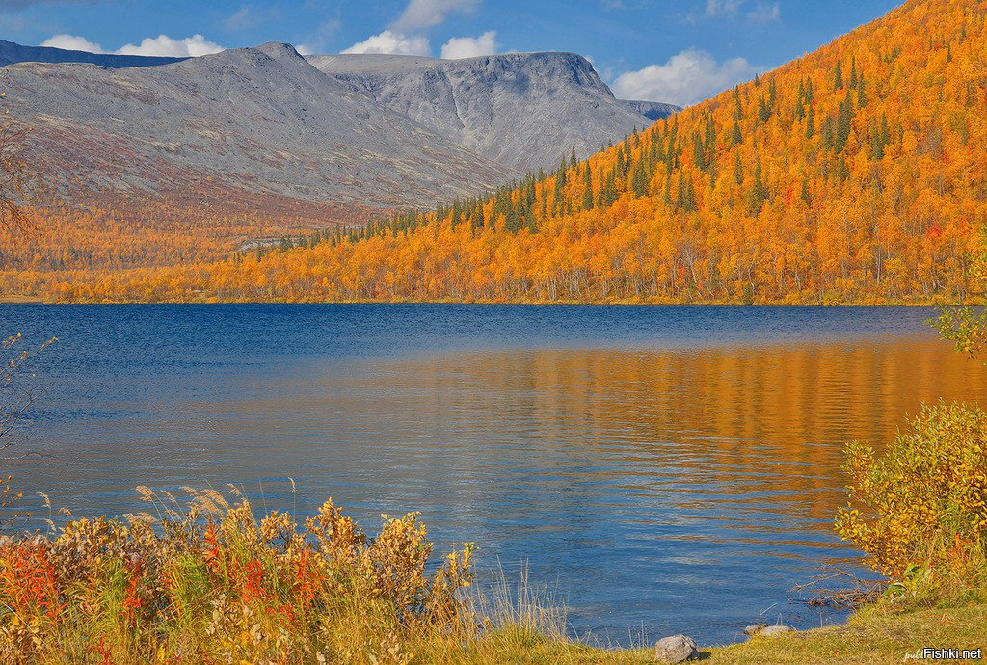
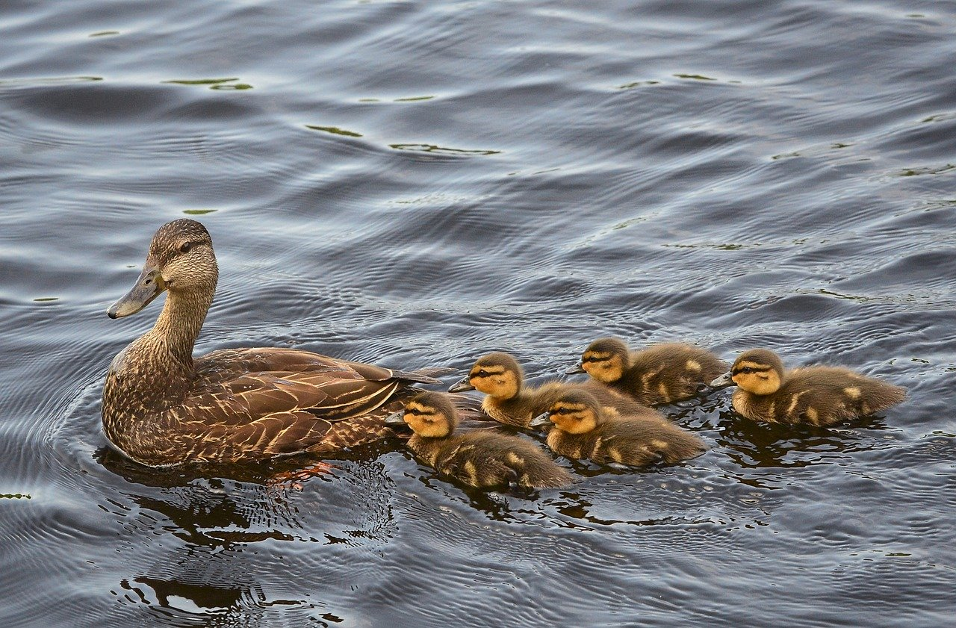
У мамы утки Кря-кря-кря,
Очень дружная семья.
Вместе плавают утята
И ныряют все ребята.
Все за мамой плыть хотят,
Дружно, весело галдят,
Воду в клювик набирают,
Мушек, червячков съедают.

Slide 11
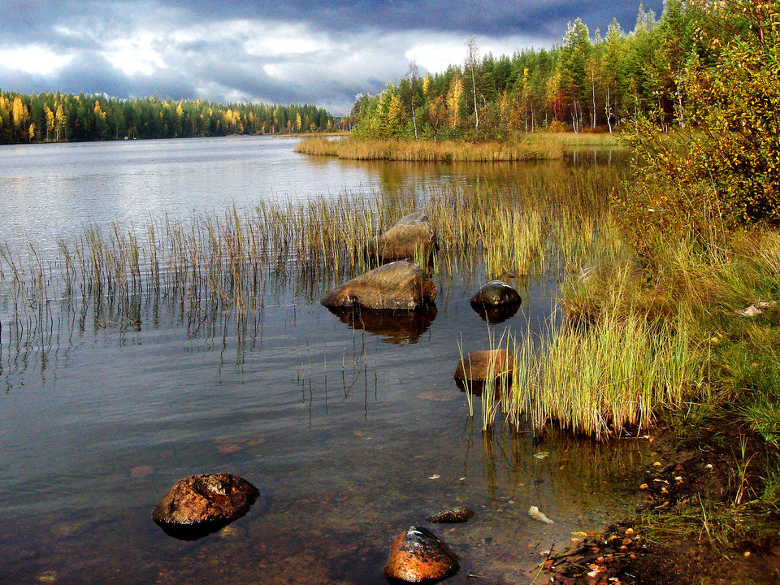
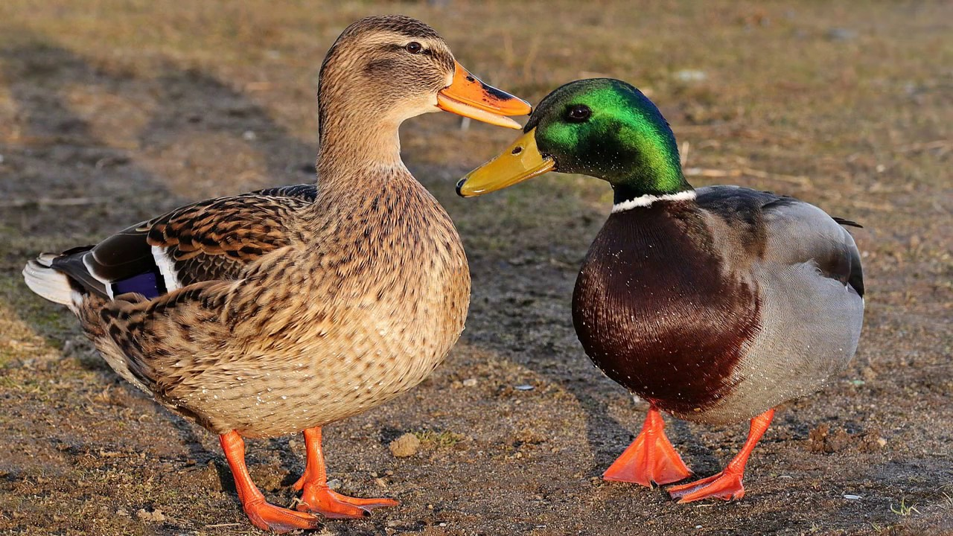
Уточки одеты просто:
В серое, совсем не пёстро.
Селезни – другое дело,
Все одеты очень смело!
С яркой зеленью окрас ...
Так прекрасен цвет их глаз!
Шляпки – с ярким оперением,
Уточкам на загляденье.

Slide 12
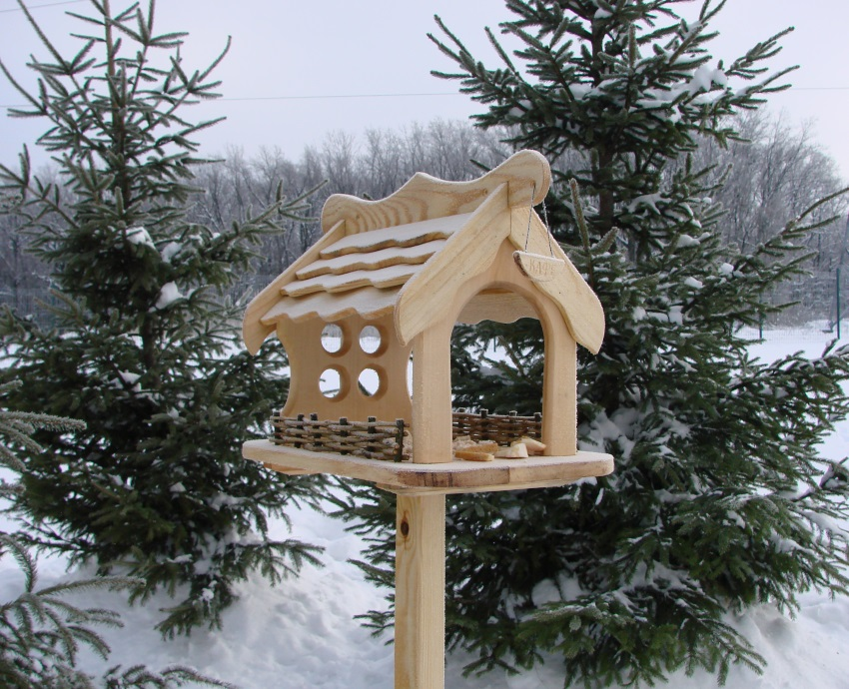
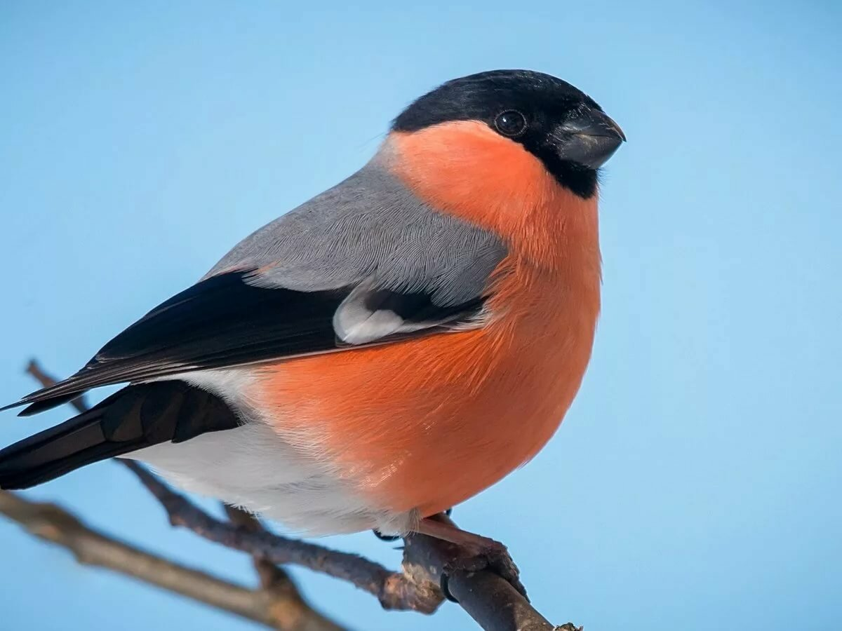
Что за птицы? Угадай-ка!
Снегирей на ветках стайка.
Все расселись на виду,
Будто яблоки в саду!
Раз, два, три, четыре, пять -
Так и хочется сорвать!
Потянулся к ним скорей!
Яблок нет... И снегирей.

Slide 13
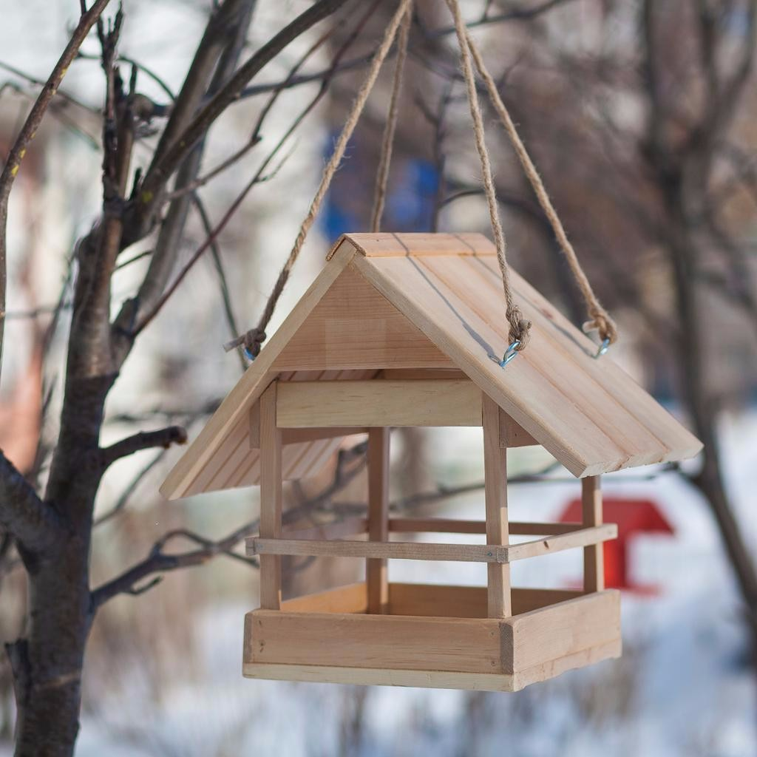
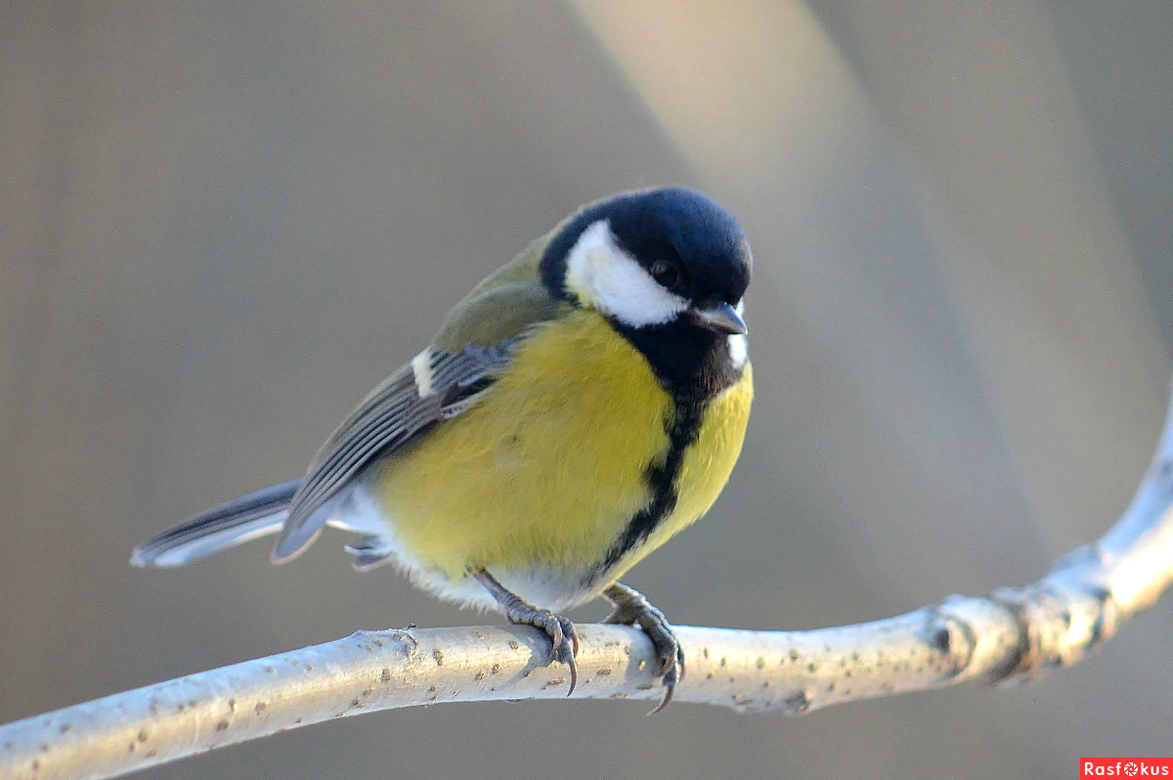
За окном на ветке птички -
Желтогрудые синички
- Динь - день, динь - день! -
Распевают целый день.
Посмотрите детки,
Вон сидят на ветке
Птички невелички
Жёлтые синички.

Slide 14
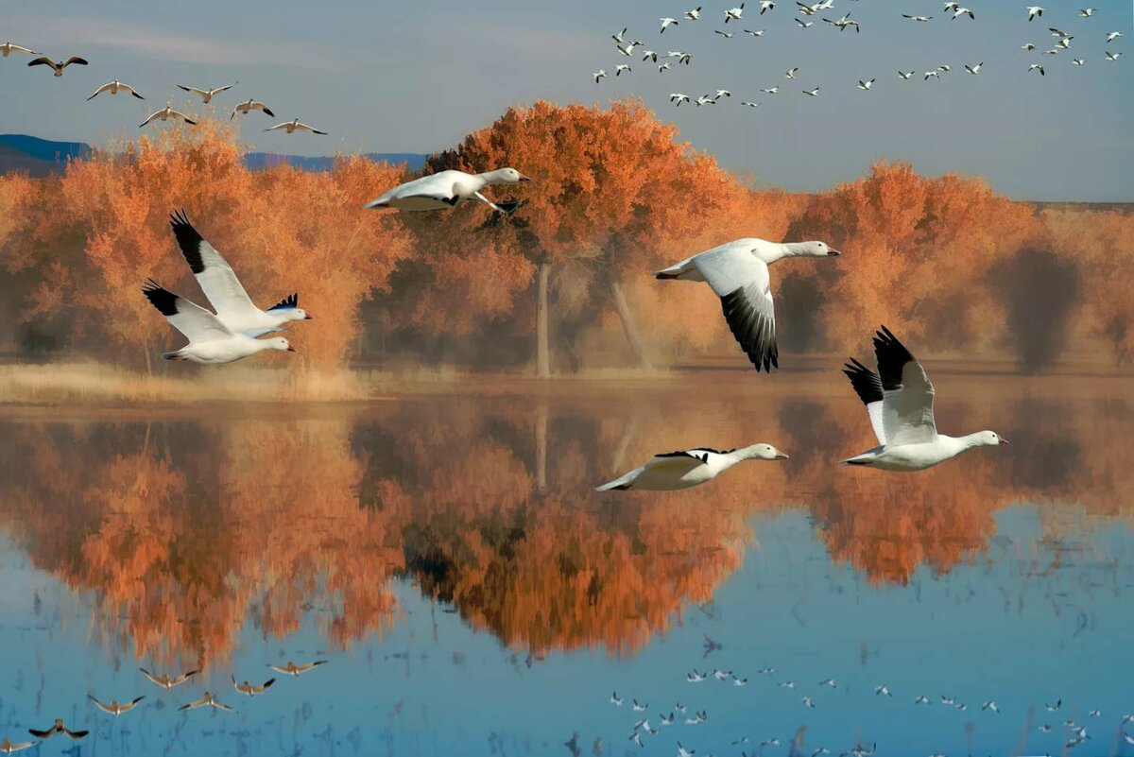
До новых встреч

